Slide 1
HIŠNI LJUBLJENČKI
SPOZNAVANJE OKOLJA, 2. RAZRED OŠ
PRIPRAVILI UČITELJI OŠ ANTONA GLOBOČNIKA POSTOJNA

Slide 2
PISANO PERJE IMA,
NEKATERA TUDI GOVORITI ZNA.

Slide 3
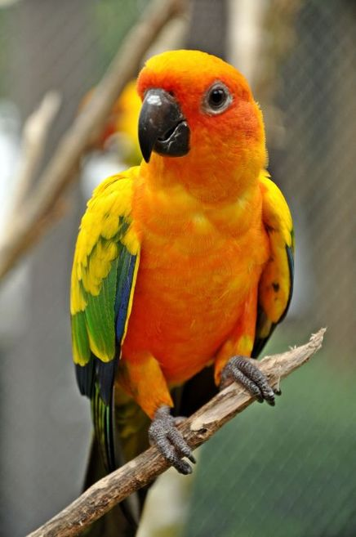

Slide 4
V KLETKI LEŽI,
CELE DNEVE SPI,
PONOČI PA KOLO VRTI.

Slide 5
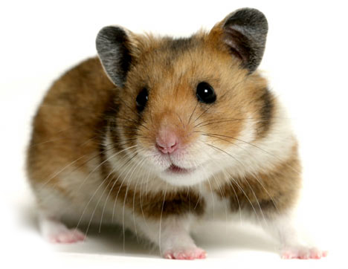

Slide 6
KDO PA JE TA,
KI PREDE BREZ PREDIVA,
IN VSAKO JUTRO BREZ VODE
NA PRAGU SE UMIVA?

Slide 7
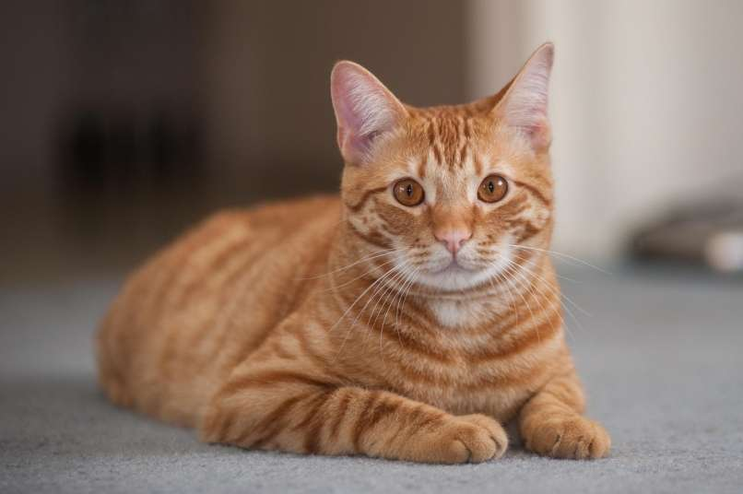

Slide 8
KDO MIŠKE PUŠČA V MIRU,
MAČKE PA PODI,
ZA TORTO SE NE MENI,
PAČ PA ZA KOSTI?

Slide 9
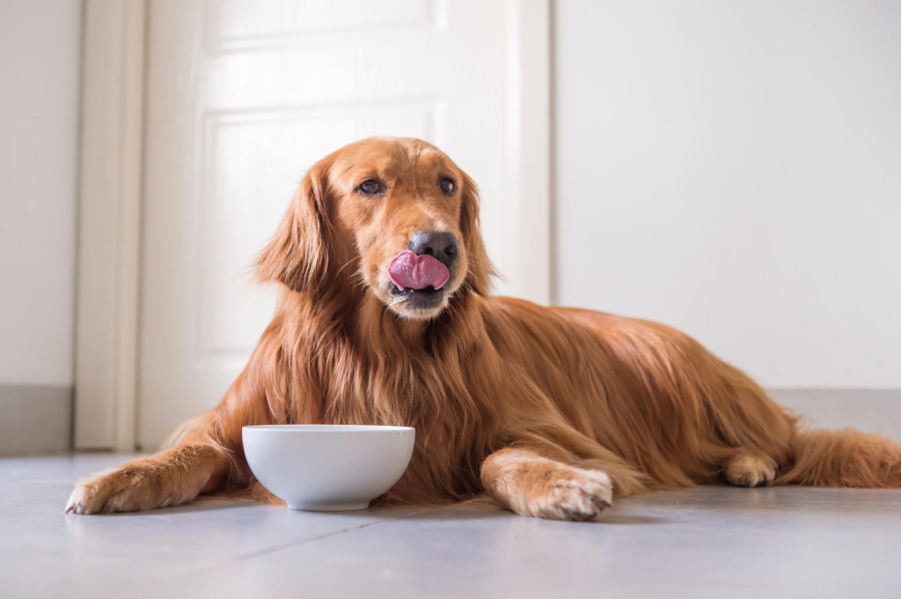

Slide 10
O VSAKI ŽIVALI POVEJ:
- KJE ŽIVI,
- S ČIM SE HRANI,
- KAKŠNA JE NJENA ZUNANJOST IN - KDO ZANJO SKRBI.

Slide 11
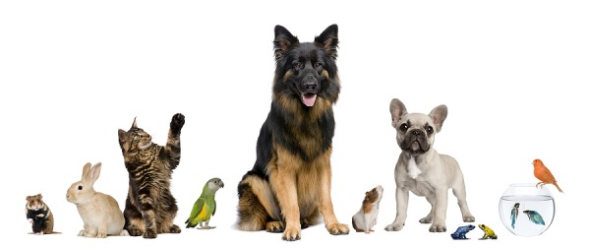
- KATERE HIŠNE LJUBLJENČKE IMATE DOMA?
- ČEMU JIH IMATE?
- KDO IN KAKO ZANJE SKRBITE?
- KJE JE NJIHOVO BIVALIŠČE IN KAKO SE IMENUJE?
- S ČIM SE HRANIJO?
- V ČEM SE HIŠNI LJUBLJENČKI RAZLIKUJEJO OD GOZDNIH ŽIVALI?

Slide 13
SPO DZ STR. 36
PREBERI DRUGI ODSTAVEK:
KAJ POMENI BESEDA »UDOMAČIL«?
KATERE ŽIVALI LAHKO ČLOVEK UDOMAČI?
ZAKAJ ČLOVEK ŽIVALI UDOMAČI?
PREBERI TRETJI ODSTAVEK. OGLEJ SI FOTOGRAFIJE PSOV.
KJE ŽIVALI LAHKO ŠOLAMO? ZAKAJ?
KAKŠNO VLOGO IMA PES REŠEVALEC?
KAKŠNO VLOGO IMA PES KOT VODNIK SLEPEMU?
KAKŠNO VLOGO IMA PES KOT POMOČNIK INVALIDU?

Slide 14
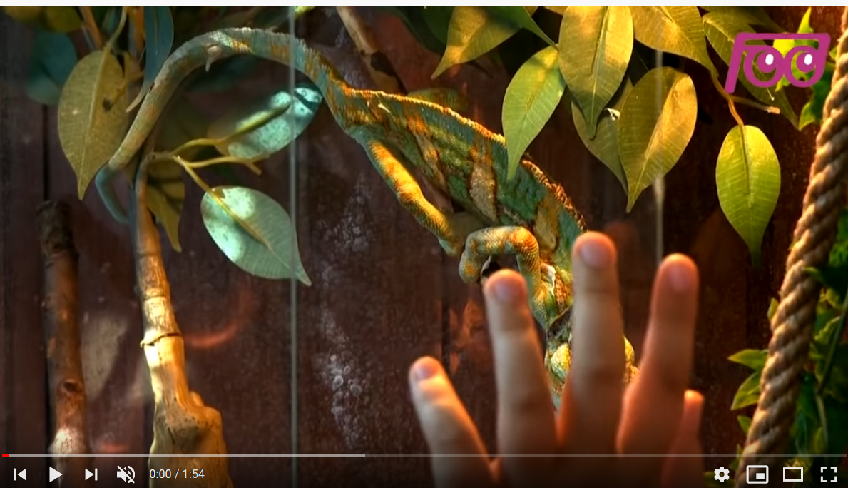
ČE TI OSTANE KAJ ČASA,
SI POGLEJ KATERE LJUBLJENČKE IMA GAL: https://www.youtube.com/watch?v=TRSWG66mwiQ

